Slide 1
Web programiranje
ASP.NET Core, LINQ, EF
Dr Ivan Petković
Darko Puflović
Marija Veljanovski

Slide 2
ASP.NET Core
Višeplatformski framework otvorenog koda za kreiranje modernih web aplikacija
Redizajn ASP.NET 4.x framework-a
Olakšanja u podešavanju, modularnost, manje koda
Brzina
Integracija sa različitim web serverima (Kastrel, IIS, nginx, Apache, Docker, HTTP.sys)

Slide 3
ASP.NET Core
Postoji ASP.NET Core koji se izvršava na .NET Framework-u i onaj koji se izvršava na .NET Core framework-u
.NET Framework nije cross-platform, tako da takve aplikacije mogu da se izvršavaju samo na windows računarima
.NET Core jeste cross-platform i aplikacije koje ga koriste mogu da se hostuju na bilo kom računaru koji ima .NET Core odgovarajuće verzije instaliran na sebi
Verzija koja se izvršava na .NET Core-u je optimizovanija i pruža neke mogućnosti koje ne mogu da se nađu na .NET Framework verziji

Slide 4
ASP.NET Core
Postoji više vrsta aplikacija koje mogu da se kreiraju:
Web app
Razvoj novih stranica korišćenjem Razor stranica ili MVC-a
Web API
Kreiranje Web API servisa
Real-time App
SignalR i izvršavanje aplikacija koje menjaju stanje odmah nakon promene modela

Slide 5
Visual Studio Code ili Visual Studio
Kreiranje aplikacija može da se vrši na dva načina
Kreiranje iz komandne linije i otvaranje koda programa iz omiljene aplikacije
Kreiranje, editovanje, debagiranje, ... Iz Visual Studio-a

Slide 6

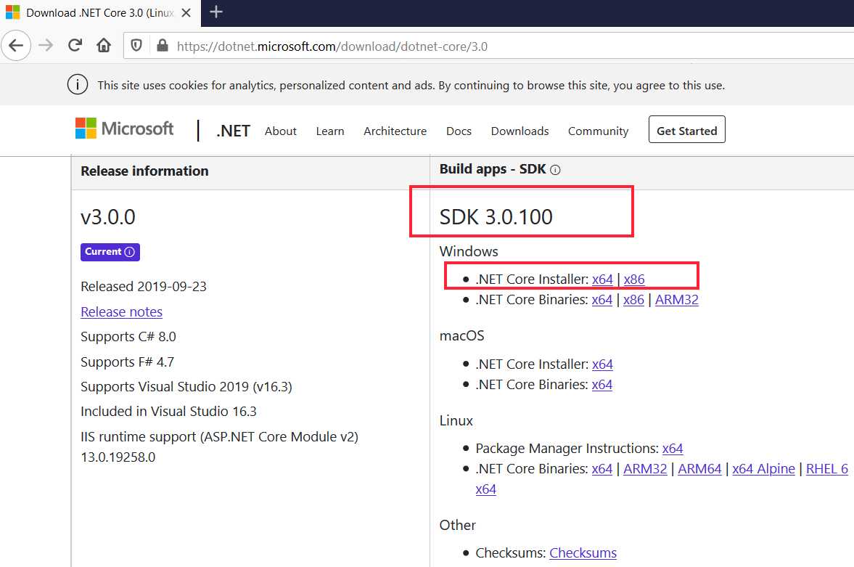
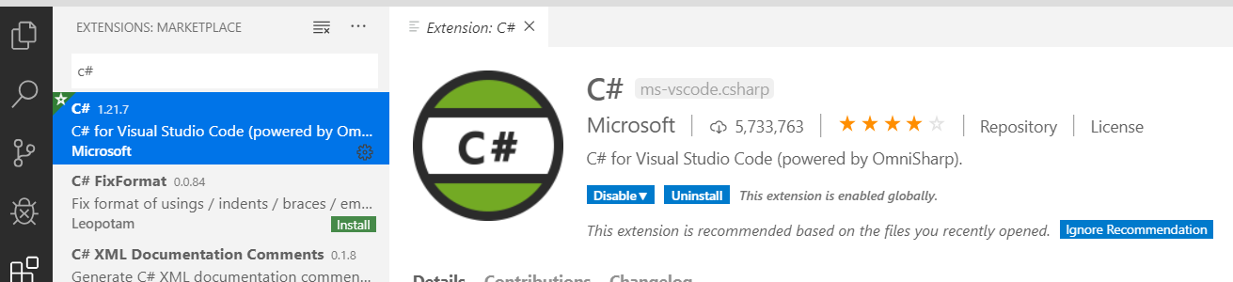
1. Visual Studio Code 2. SDK 3.0.0 3. Ekstenzija C# u VS Code

Slide 7
Visual Studio Code i CMD
Nakon što je instaliran neophodni .NET Core, kao i ekstenzija (C#) u Visual Studio Code-u, kreiranje aplikacije se vrši na sledeći način:
U konzoli treba uneti sledeće komande:
Prvo se treba pozicionirati u direktorijumu gde treba kreirati aplikaciju
dotnet new web
dotnet run
code . Da bi se projekat otvorio u Visual Studio Code-u (ako je putanja do Visual Studio Code-a upisana u PATH promenjivu)

Slide 8
Visual Studio Code
Templejt automatski kreira C# datoteke koje su neophodne (Program.cs i Startup.cs), kao i konfiguracione datoteke i datoteku projekta
dotnet run je komanda koja se koristi za pokretanje aplikacije, automatski, korišćenjem Kastrel servera i na localhost-u i portu koji je podešen u konfiguracionom fajlu
Postoji i komanda dotnet publish koja kreira novi publish folder u kome će se naći sve izvršne datoteke programa, tako da je moguće pokrenuti ih i direktno, bez kompilacije (dotnet Naziv.dll)

Slide 9
Program.cs
Program.cs fajl je automatski popunjen funkcijom koja kreira host builder i izvršava ga
Ova funkcija je ispunjena najosnovnijom funkcionalnošću i neohodno je dodati svaku koja nije uključena po kreiranju projekta
Jedan primer je dodavanje Content root direktorijuma (direktorijum u kome će da se nađu svi statički resursi na sajtu)
webBuilder.UseContentRoot(System.IO.Directory.GetCurrentDirectory());

Slide 10
Startup.cs
Klasa Startup je već povezana u Program.cs po kreiranju programa, treba je još samo prilagoditi potrebama, a veći deo konfiguracije se nalazi u ovom fajlu
ConfigureServices metoda ima parametar services koji omogućava njihovo dodavanje po potrebi ukoliko će biti korišćeni na sajtu
AddMvc - za korišćenje MVC-a
Neophodno je dodati i p => p.EnableEndpointRouting = false kao parametar
AddSignalR - SignalR podrška
AddAntiForgery - anti forgery token koji onemogućava cross domain pozive
AddAuthentication - podrška autentifikaciji
AddAuthorization - podrška autorizaciji
AddRazorPages - podrška za Razor stranice
I još mnogo toga...

Slide 11
Startup.cs
Sve ove mogućnosti su bile skrivene u raznim konfiguracionim fajlovima u okviru ASP.NET-a, dok su u ASP.NET Core-u izdvojene i jako ih je jednostavno koristiti
Dodavanjem servisa, omogućava se njegovo korišćenje iz cele aplikacije, kako C# koda, tako i Razor stranica

Slide 12
Startup.cs
Configure funkcija
U ovoj funkciji moguća su podešavanja vezana za pokretanje i debagiranje aplikacije, rutiranje stranica, kao i mnoga druga, naglasićemo neka:
env.IsDevelopment() - da li se radi o razvojnom okruženju ili ne
app.UseDeveloperExceptionPage() - prikazuje više debug informacija ukoliko dođe do greške
app.UseAuthentication() - korišćenje autentifikacije
app.UseAuthorisation() - korišćenje autorizacije
app.UseMvc() - korišćenje MVC-a
app.UseSignalR() - korišćenje SignalR-a
app.UseStaticFiles() - putanja do statičkih resursa
I mnoge druge...

Slide 13
LINQ
LINQ je skraćenica od Language Integrated Query
Skup tehnologija za integraciju upita direktno u C#
String upiti su nesigurni, bez provere tipova, intellisense-a...
LINQ ima sve te mogućnosti

Slide 14
LINQ
LINQ se može koristiti na različitim izvorima podataka
LINQ to SQL - upiti nad bazom podataka
LINQ to XML - upiti nad XML izvorima
LINQ to Objects - upiti nad bilo kojim objektom u .NET jeziku

Slide 15
LINQ primer
int[] scores = new int[] { 97, 92, 81, 60 };
// Define the query expression.
IEnumerable<int> scoreQuery =
from score in scores
where score > 80
select score;
// Execute the query.
foreach (int i in scoreQuery)
{
Console.Write(i + " ");
}

Slide 16
LINQ (isti primer)
int[] scores = new int[] { 97, 92, 81, 60 };
// Define the query expression.
IEnumerable<int> scoreQuery = scores.Where(p => p > 80);
// Execute the query.
foreach (int i in scoreQuery)
{
Console.Write(i + " ");
}

Slide 17
LINQ
Korisne funkcije koje mogu da se koriste u okviru LINQ-a su:
Select (LINQ sintaksa: select) - slična map funkciji u JavaScript-u
Where (where) - slična filter funkciji u JavaScript-u
Aggregate(seed, (p, q) =>...) - slična reduce funkciji
All - da li svi elementi zadovoljavaju uslov
Any - da li bilo koji element zadovoljava uslov
OrderBy (order by) - sortira elemente (u zadati redosled)
Join (join) - spaja više izvora
Contains - proverava da li elementi sadrže zadati element
Average, Sum, Max, Min - matematičke funkcije
Distinct, Union, Intersect, Except - funkcije za rad sa skupovima
Skip, Take, Single, First, Last, ElementAt...

Slide 18
C# klase za prihvatanje podataka iz baze podataka
Tabele u bazi podataka sadrže podatke koji se ne mogu direktno konzumirati iz C# aplikacije
Da bi se olakšao pristup pojedinim kolonama i vrstama, moguće je kreirati klase, koje odgovaraju podacima u bazi
Nakon kreiranja, kolekcije mogu da se koriste za prikupljanje podataka iz baze podataka

Slide 19
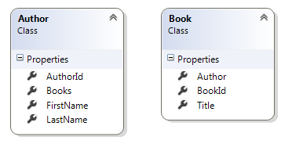
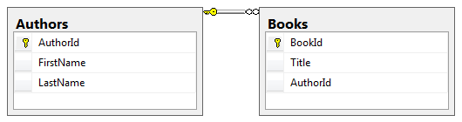
Klase
public class Author
{
public int AuthorId { get; set; }
public string LastName { get; set; }
public List<Book> Titles { get; set; } = new List<Book>();
}
public class Book
{
public int BookId { get; set; }
public string Title { get; set; }
public Author Author { get; set; }
}

Slide 20
Entity framework
Entity framework (EF) je ORM (Object-Relational Mapping) framework, koji omogućava programerima da rade sa podacima koristeći objekte, bez fokusa na samoj bazi podataka
Eliminiše potrebu za pisanjem SQL koda za pristup podacima iz baze podataka

Slide 21
EF Core
Entity framework Core je open-source, cross-platform, proširiva verzija EF koja se izvršava na .NET Core platformi
Ima podršku za veliki broj baza:
SQL Server
Sqlite
InMemory
Cosmos
PostgreSQL
MySQL
I druge

Slide 22
Model EF Core
Model se sastoji od Klasa koje odgovaraju podacima u bazi podataka i jedne zasebne klase, koja predstavlja kontekst
Klasa koja se koristi za kontekst mora da nasleđuje klasu DbContext.
using Microsoft.EntityFrameworkCore;
Svaka tabela u bazi u ovoj klasi treba da ima odgovarajući property, koji čuva kolekciju koju je baza vratila:
public DbSet<Student> Studenti { get; set; }
Treba da ima i metodu OnConfiguring u kojoj se podešava connection string na bazu podataka koja će da se koristi

Slide 23
Primer
using Microsoft.EntityFrameworkCore;
namespace Intro
{
public class FacultyContext : DbContext
{
public DbSet<Student> Students { get; set; }
protected override void OnConfiguring(DbContextOptionsBuilder optionsBuilder)
{
optionsBuilder.UseSqlServer(
@"Server=(localdb)\mssqllocaldb;Database=Studenti;Integrated Security=True");
}
}
}

Slide 24
Klase
public class Student
{
public int Indeks{ get; set; }
public string Ime{ get; set; }
public int Ocena{ get; set; }
}

Slide 25
LINQ to SQL
using (var db = new FacultyContext())
{
var students = db.Students
.Where(b => b.Indeks > 12000)
.OrderBy(b => b.Ime)
.ToList();
}

Slide 26
Atributi
Property koji predstavlja kolonu u bazi podataka koja je ključ treba da ima [Key] atribut
[ForeignKey(name string)] za strani ključ
[Column (string name, Properties:[Order = int],[TypeName = string]) za kolone
[Table(string name, Properties:[Schema = string]) za tabelu
[NotMapped()] za one koji ne treba da se mapiraju
[Required] NOT NULL
[MaxLength(50)] maksimalna dužina

Slide 27
Azure Data Studio
Instalacija Azure Data Studio-a može da se pronađe na sledećem sajtu:
https://docs.microsoft.com/en-us/sql/azure-data-studio/download?view=sql-server-2017

Slide 28
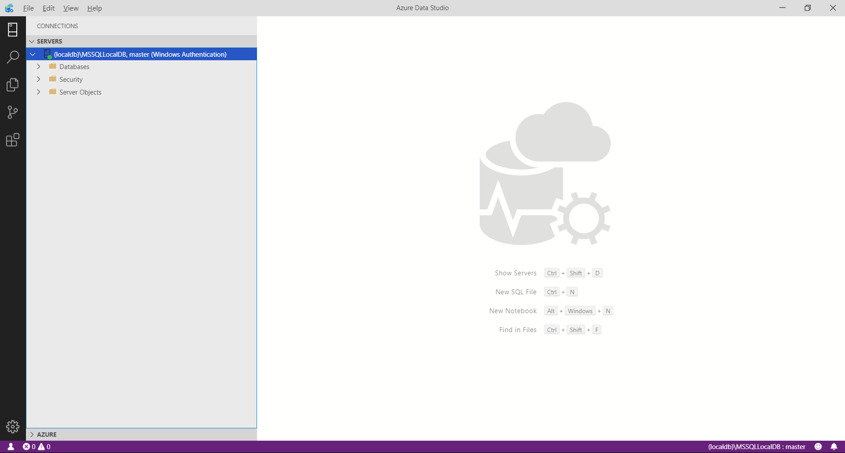

Slide 29
SQL LocalDB
Instalacija za LocalDB 2017 može da se pronađe na sledećem linku:
https://www.microsoft.com/en-us/sql-server/sql-server-editions-express

Slide 30
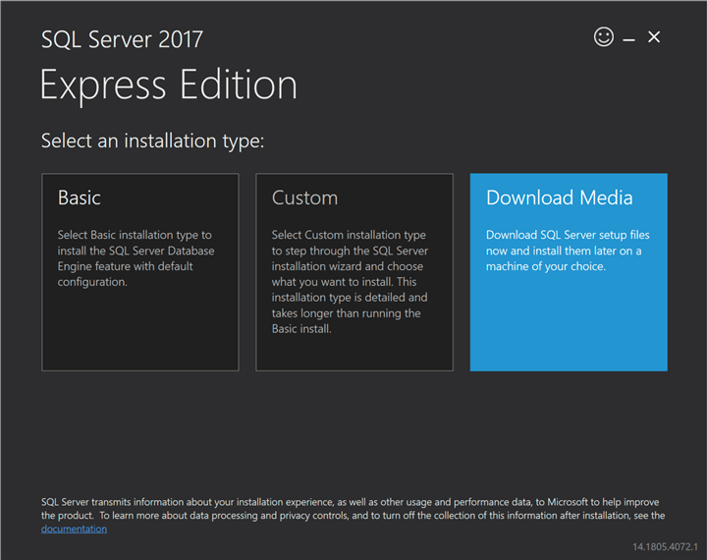
Instalacija

Slide 31
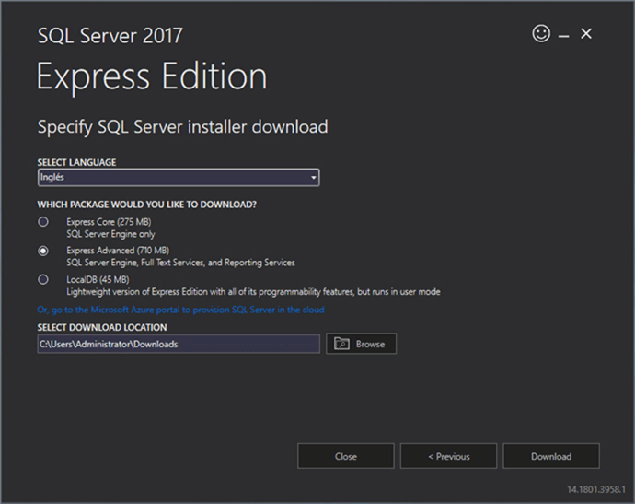

Slide 32
SQL LocalDB
Nakon instalacije, moguće je pristupiti putem komandne linije, komanda: sqllocaldb ili preko Azure Data Studio-a
Ukoliko nije kreirana nova baza, connection string treba da je:
(localdb)\MSSQLLocalDB, baza treba da je master ili model i koristi se Windows Authentication

Slide 33
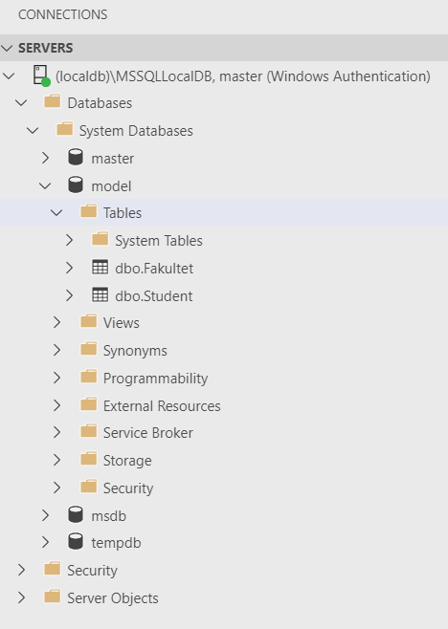
Azure Data Studio
U Connections prozoru moguće je pronaći Servers, a u njemu konekciju, a dublje u stablu i bazu, tabele i kolone

Slide 34
Azure Data Studio
Desnim klikom na odgovarajuću bazu, otvara se meni, u kome postoji opcija Manage (otvara podešavanja baze), ali i New Query koji otvara prozor u kome je moguće kucati SQL kod

Slide 35
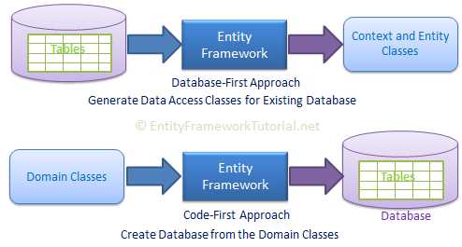
EF Core

Slide 36
Connection Strings
Postoji više načina da se postavi connection string
Web.config ili App.config
<?xml version="1.0" encoding="utf-8"?>
<configuration>
<connectionStrings>
<add name="BloggingDatabase" connectionString="Server=(localdb)\mssqllocaldb; Database=Blogging; Trusted_Connection=True;" />
</connectionStrings>
</configuration>

Slide 37
Connection Strings
Korišćenje connection string-a iz konfiguracionog fajla se vrši na sledeći način:
optionsBuilder.UseSqlServer(ConfigurationManager.ConnectionStrings["BloggingDatabase"].ConnectionString);

Slide 38
ASP.NET Core
Ukoliko je projekat koji se koristi ASP.NET Core projekat, postoji i konfiguracioni fajl appsettings.json (ukoliko ne postoji, treba ga kreirati) i u njemu se može zadati connection string:
{
"ConnectionStrings": {
"BloggingDatabase": "Server=(localdb)\\mssqllocaldb;Database=EFGetStarted.ConsoleApp.NewDb;Trusted_Connection=True;"
},
}

Slide 39
ASP.NET Core
Ovako definisani connection string može da se koristi iz Startup.cs fajla i to na sledeći način:
public void ConfigureServices(IServiceCollection services)
{
services.AddDbContext<BloggingContext>(options =>
options.UseSqlServer(Configuration.GetConnectionString("BloggingDatabase")));
}

Slide 40
Ostali načini korišćenja Connection String-a
Connection string može da se koristi i direktno iz koda, upisivanjem njegove vrednosti kao string literala, ali ovaj pristup se ne preporučuje

Slide 41
Context
Klasa koja nasleđuje DbContext klasu je Context klasa Entity Framework-a
U njoj treba da se nalaze DbSet svojstva(properties) koje su povezane sa svim klasama koje predstavljaju model za bazu podataka!
Nakon što je kreiran kontekst, ukoliko su klase odgovarajuće za bazu podataka i ukoliko je connection string odgovarajući, moguće je pristupiti podacima iz baze podataka preko odgovarajućeg provajdera, koristeći Context klasu

Slide 42
Pristup bazi
using (var context = new SomeContext())
{
var someData = context.Some.ToList();
} - svi podaci iz baze podataka
ili uz pomoć LINQ upita, moguće je filtrirati podatke

Slide 43
Optimizacija
LINQ upiti se optimizuju i DBMS-u se šalju tako optimizovani upiti. To znači da se pristup tabelama i kolonama vrši samo ukoliko je neophodan
Takođe, pristup je odložen, što znači da kreiranjem samih upita i dodeljivanjem „rezultata“ odgovarajućoj promenjivoj, ne mora da znači da će da se prosleđivanje podataka iz baze podataka pozove
Podaci će se proslediti u onom trenutku, kada je bez njih više nemoguće izvršavati kod

Slide 44
Optimizacija
O tome treba voditi računa, zato što samo funkcije kao što su .ToList() ili štampanje podataka na ekranu... zapravo moraju da imaju podatke
U svim ostalim slučajevima, podaci nisu dostupni, već samo šema i upit koji može da te podatke preuzme. Dok su podaci tipa IEnumerable<T>, to će biti slučaj

Slide 45
Optimizacija - primer
var p = from pp in products
where pp.productID > 50
select pp;
U ovom slučaju, promenjiva p ne sadrži podatke

Slide 46
Optimizacija - primer
var listP = p.ToList();
Pozivom ToList() metode, potrebno je kreirati listu svih proizvoda, a to je trenutak kada više nije moguće čuvati samo upit, već i realne podatke
Isti slučaj se dešava u sledećem slučaju:
Console.WriteLine(p.ElementAt(1));
Za ispis podataka na ekran, naravno, neophodno je imati i sam podatak.

Slide 47
Optimizacija - saveti
Kada radite sa podacima koji se nalaze u bazi podataka, preko Entity Framework-a, uvek je najbolje raditi sa IEnumerable<T> podacima dok god je to moguće (svaka metoda koju LINQ koristi vraća podatke ovog tipa)
Ukoliko su podaci stvarno potrebni, sam LINQ će se postarati da ih pribavi

Slide 48
Optimizacija - saveti
Ukoliko su podaci koji su pribavljeni iz baze podataka potrebni više od 1. put, onda je bolje sačuvati ih u memoriji računara (ukoliko je to moguće)
Jedan od načina da se to uradi je korišćenjem metode ToList()
Ukoliko podataka ima mnogo, nije praktično prekopirati ih u memoriju računara, zato je najbolje razmisliti i preformulisati upit, tako da je moguće minimizovati količinu podataka ili ih koristiti manje puta

Slide 49

Migracije
Migracija je način da se održi usklađenost između šeme baza podataka i EF Core modela. Potrebno je kreirati EF Core klase za potrebe aplikacije, a potom pokrenuti migraciju koja će kreirati odgovarajuću šemu baze podataka za zadate klase. Nakon izmene u domenskim klasama, potrebno je pokrenuti migraciju ponovo kako bi se ažurirala šema baze.

Slide 50
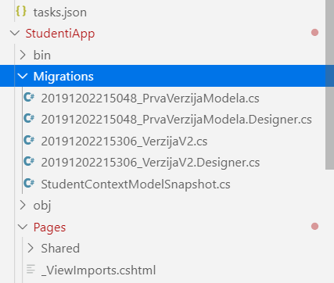
Migracije
Inicijalno kreiranje šeme baze podakta:
dotnet ef migrations add PrvaVerzijaModela
dotnet ef database update
Ažuriranje šeme:
dotnet ef migrations add VerzijaV2
dotnet ef database update
dotnet add package Microsoft.EntityFrameworkCore.Design --version 3.0.0 // za migracije
dotnet add package Microsoft.EntityFrameworkCore.SqlServer --version 3.0.0 //povezivanje sa Sql serverom

Slide 51
Validacija using System.ComponentModel.DataAnnotations;
[RegularExpression(@"^[A-Z]+[a-zA-Z""'\s-]*$")]
[StringLength(60,MinimumLength=3)]
[Required]
public string Ime { get; set; }
[Display(Name="Datum Rodjenja")]
[DataType(DataType.Date)]
[Range(typeof(DateTime), "1/1/1966", "1/1/2020")]
[Required]
public DateTime DatumRodjenja {get;set;}

